Slide 1
ТЕМА 2. НОРМЫ ПРАВА. ИСТОЧНИКИ ПРАВА
1. Понятие и характерные черты норм права
2. Структура нормы права
3. Виды норм права
4. Понятие источника права. Виды источников права
5. Понятие и виды законов. Конституция, конституционные и обыкновенные законы
6. Подзаконные нормативные акты
7. Действие нормативного акта во времени, в пространстве и по кругу лиц
8. Правоотношение.
9. Юридические факты.

Slide 2
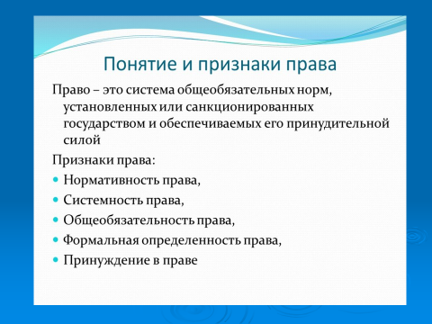

Slide 3
1. Понятие и характерные черты норм права
1. Норма права. Регулирующая роль норм права выражается как в том, что лицо, орган, организация действуют в соответствии с их предписаниями или требуют от других субъектов соответствующего поведения, так и в том, что нарушение их требований вызывает применение мер воздействия на правонарушителя. Если в первом случае норма выступает как масштаб, мера поведения, образец определенных отношений, то во втором - это средства оценки того или иного поступка в качестве правомерного либо неправомерного, основа для привлечения правонарушителя к юридической ответственности.
Норма права не просто констатация факта или отражение действительности, не рекомендация, пожелание либо призыв. Это государственное повеление, имеющее категорический характер, предписание, как люди должны или могут вести себя в конкретной жизненной обстановке. Любая правовая норма является велением в силу того, что она издана либо санкционирована властным органом, является олицетворением государственной воли, выступает как общеобязательное предписание, охраняемое от нарушений предусмотренными государством мерами принудительного воздействия. За ней стоят сила и авторитет государства.

Slide 4
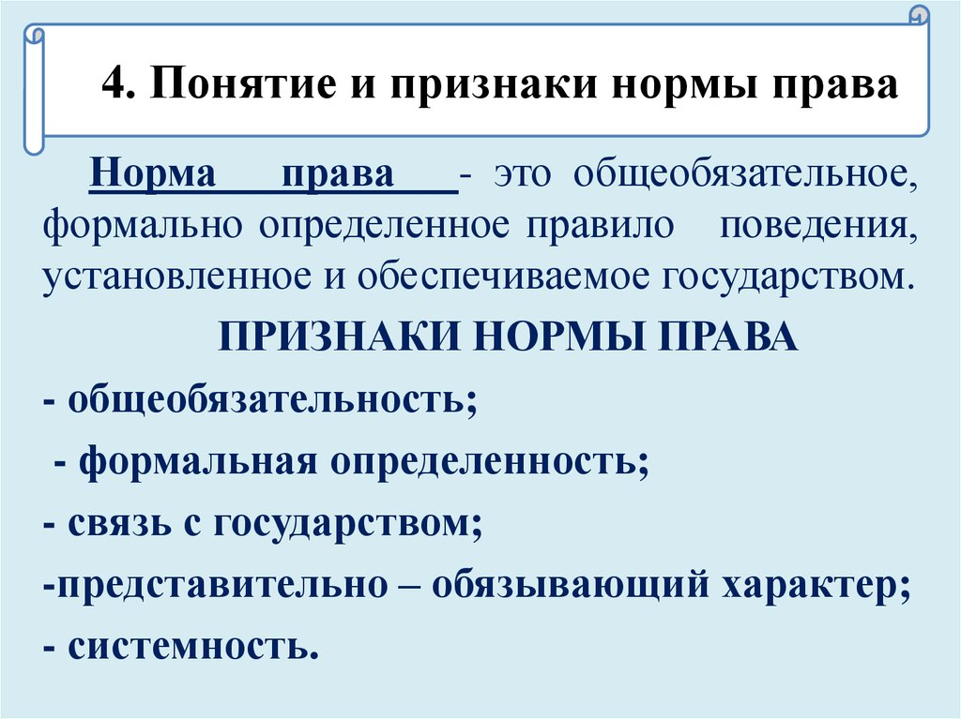

Slide 5
2. Юридическая норма – это правило общего характера. Она рассчитана не на какой-либо конкретный случай или обстоятельство, а на тот или иной вид случаев, обстоятельств и тем самым на определенную категорию общественных отношений (правила заключения гражданско-правового договора, процедура разрешения хозяйственного спора, порядок приема на работу и т.д.). Общий характер правовой нормы означает:
- во-первых, что она рассчитана на свое осуществление всякий раз, когда налицо обстоятельства, предусмотренные данной нормой, что она не прекращает свое действие после однократного применения, а действует постоянно и непрерывно. Например, под действие норм Уголовного кодекса подпадают как все уже совершенные преступления определенного вида, так и возможные в будущем деяния, соответствующие признакам той или иной нормы;
- во-вторых, общий характер нормы характеризуется персональной неконкретностью адресатов - она распространяет свое действие не на индивидуально-определенных, а на любых лиц, которые вступают или могут вступать в правоотношения на ее основе, адресована, как правило, кругу лиц, определяемых общими признаками (граждане, депутаты парламента, пенсионеры, фирмы и т.д.). Именно в силу этих свойств правовая норма выступает единым масштабом, мерой человеческого поведения.

Slide 6
2. Структура норм права
Норма права состоит из:
- гипотезы - указание на условия, при наличии которых норма должна осуществляться;
- диспозиции - определение самого правила поведения (юридической обязанности либо правомочия);
- санкции - меры принуждения, применяемые при нарушении предписаний диспозиции.
Регламентирование правомерных поступков и охрана правовых предписаний от нарушений предопределяют разделение всех норм-правил поведения на два основных вида:
- нормы позитивного регулирования, которые устанавливают права и обязанности творческого, организующего характера, направлены на регулирование правомерного поведения, формулируют положительные веления в праве (право на предпринимательство, обязанность платить налоги и т.д.);
- правоохранительные нормы, которые, будучи отрицательной реакцией государства на неправомерное поведение, предусматривают меры государственного принуждения к правонарушителям (нормы уголовного права, меры взыскания за неисполнение договора и т.п.).

Slide 7
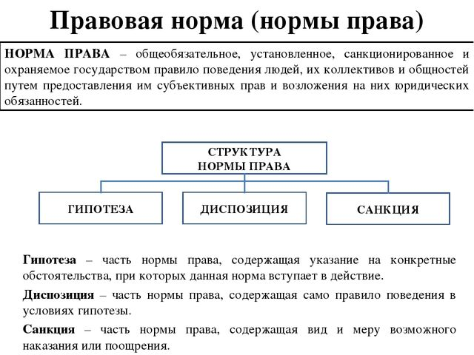
Структура нормы права

Slide 8
Нормы положительного регулирования состоят из двух самостоятельных частей - гипотезы и диспозиции. Гипотеза указывает на условия, при наличии которых норма должна осуществляться, определяет сферу ее действия. Диспозиция формулирует права и обязанности участников общественных отношений (что они могут или должны делать) в условиях, предусмотренных гипотезой нормы.
Правоохранительная норма также состоит из двух элементов: диспозиции (указания на правонарушение, его признаки), и санкции (меры юридической ответственности за правонарушение, предусмотренное в диспозиции).

Slide 9
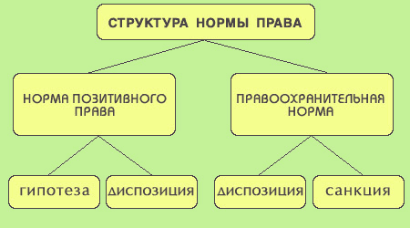

Slide 10
3. Виды норм права
Классификация норм права на виды производится по различным основаниям.
1. По отраслям права нормы права делятся на:
- нормы конституционного права;
- нормы административного права;
- нормы уголовного права и т.п.
2. Выделяют также:
- нормы материального права, которые определяют содержание прав и обязанностей;
- процессуальные нормы права, которые регулируют порядок, процедуру реализации первой группы норм.
3. Как уже указывалось, нормы права могут быть:
- позитивного регулирования;
- правоохранительные.

Slide 11
4. По степени точности и определенности, указанных в гипотезе фактических обстоятельств случая нормы права делятся на:
- определенные;
- относительно-определенные.
В норме с определенной гипотезой условия ее реализации настолько ясны и очевидны, что в каждом случае применения нормы достаточно лишь констатировать их наличие (достижение определенного возраста и наличие трудового стажа для получения пенсии).
В норме с относительно-определенной гипотезой наличие или отсутствие условий реализации нормы не является для всех очевидным и определяется в каждом конкретном случае компетентным органом. Здесь недостаточны только простая констатация и проверка таких условий, а нужно их официальное установление (например, крайняя незначительность нарушения должником обеспеченного залогом обязательства, а также явная несоразмерность требования залогодержателя и стоимости заложенного имущества).

Slide 12
5. По степени определенности диспозиций нормы права делятся на:
- абсолютно-определенные;
- относительно-определенные;
- бланкетные.
Нормы с абсолютно-определенной диспозицией точно и исчерпывающе определяют права и обязанности сторон. Например, пенсии не подлежат обложению налогами.
Нормы с относительно-определенной диспозицией, устанавливая права и обязанности субъектов, дают им возможность при этом уточнять их в каждом конкретном случае, в пределах нормы проявлять инициативу, самодеятельность заинтересованных лиц и органов. Например если неисполнение или ненадлежащее исполнение обязательства произошло по вине обеих сторон, суд соответственно уменьшает размер ответственности должника.
Бланкетная норма называет в общей форме, какие правила необходимо исполнять. Конкретное содержание этих правил дается в специальных нормативных актах отдельно от данной нормы. Бланкетные нормы обычно содержат ссылки на правила техники безопасности, ГОСТы, нормы естественной убыли и иные правила, подвергающиеся достаточно оперативному обновлению.

Slide 13
6. По степени определенности санкций правоохранительные нормы делят на:
- нормы с абсолютно-определенными санкциями. Они точно указывают, какую меру воздействия должен применить орган государства к правонарушителю (выговор, лишение воинского звания, принудительное взыскание долга и др.);
- нормы с относительно-определенными санкциями. Они допускают пределы применения государственными органами различных мер правового воздействия с учетом тяжести совершенного проступка (преступления), личности правонарушителя и других обстоятельств дела. Они либо содержат указание на минимум и максимум наказания, взыскания (например, от трех до пяти лет лишения свободы), либо (а также наряду с этим) указывают на несколько видов наказания, взыскания, одно из которых может быть применено к правонарушителю (лишение свободы или исправительные работы). Последний вид относительно-определенной санкции нередко называют альтернативной санкцией. Существуют также так называемые кумулятивные санкции, которые допускают (или обязывают) применение к правонарушителям, кроме основного, также дополнительного наказания, взыскания (исправительные работы с возложением обязанности загладить причиненный ущерб и т.п.).

Slide 14
7. В правовой системе также выделяют:
- нормы основного регулирующего действия, которые устанавливают новые самостоятельные правила и непосредственно направлены на регулирование общественных отношений;
- нормы вспомогательного действия, предусматривающие отмену ранее действовавших норм, их изменение, дополнение, распространение, утверждение нового акта.
8. По действию в пространстве нормы делятся на:
- нормы общего действия, действующие на всей территории, на которую распространяется компетенция органа, издавшего данную норму;
- нормы местного действия, которые распространяют свою силу на определенную указанную в самом акте местность.
9. По действию во времени различаются:
- нормы постоянного действия;
- временные, вступающие в действие автоматически или в определенный, указанный в акте срок;
- нормы, имеющие обратную силу и не имеющие таковой.

Slide 15
10. По действию норм права по лицам они разделяются на:
- общие (касаются всех граждан или всех органов и организаций, юридических лиц);
- специальные, распространяющие свое действие на четко очерченный круг лиц, органов, организаций (на военнослужащих, пенсионеров и т.п.);
- исключительные, исключающие конкретный вид субъектов из общего регулирования (дипломатический иммунитет для полномочных представителей других государств);
- нормы, касающиеся конкретного субъекта права (Председателя Верховного суда, Генерального прокурора и т.д.).
11. Нормы права также делятся на:
- управомочивающие, которые определяют правомочия граждан и других участников общественных отношений, установленные в законе возможности действовать определенным образом;
- обязывающие, которые обязывают совершать какие-то положительные действия;
- запрещающие, которые устанавливают обязанность воздерживаться от недозволенных действий, не совершать поступки, которые вредны обществу.

Slide 16
В системе права выделяют:
- диспозитивные нормы, под которыми обычно понимаются правила, дающие сторонам регулируемого отношения возможность самим определять путем заключения договора права и обязанности. Если же стороны не определили их, то такая норма восполняет пробелы в волеизъявлении сторон. Например, действие сделки, заключенной по поводу сложной вещи, распространяется на все ее составные части, если договором не предусмотрено иное.
Диспозитивные (восполнительные) нормы, характерны, в первую очередь, для гражданского права;
- императивные (категорические) нормы, которые представляют собой повелительные, строго обязательные предписания.

Slide 17
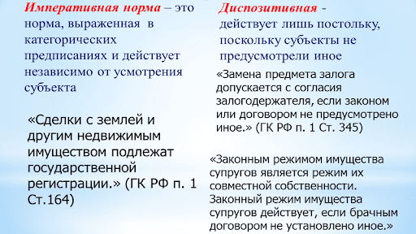

Slide 18
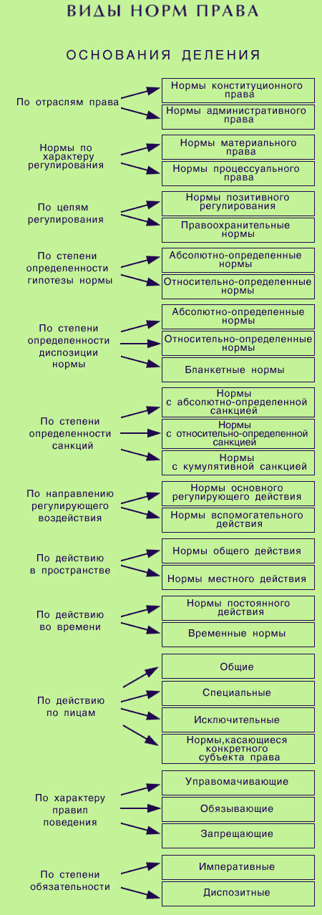

Slide 19
4. Понятие источника права.
Виды источников права
Источники права - это действующие в государстве официальные документы, устанавливающие или санкционирующие нормы права; внешние формы выражения правотворческой деятельности государства, с помощью которой воля законодателя становится обязательной для исполнения.
В истории развития права различают несколько видов источников права:
1. Правовой обычай - это правило поведения, которое сложилось исторически в силу постоянной повторяемости в течение длительного времени и санкционировано государством в качестве общеобязательного правила. Обычное право было основным источником права на ранних этапах развития рабовладельческого и феодального права.
Гражданское законодательство признает в качестве источника гражданского права обычай делового оборота, т.е. сложившееся и широко применяемое в какой-либо области предпринимательской деятельности правило поведения, не предусмотренное законодательством, независимо от того, зафиксировано ли оно в каком-либо документе;

Slide 20
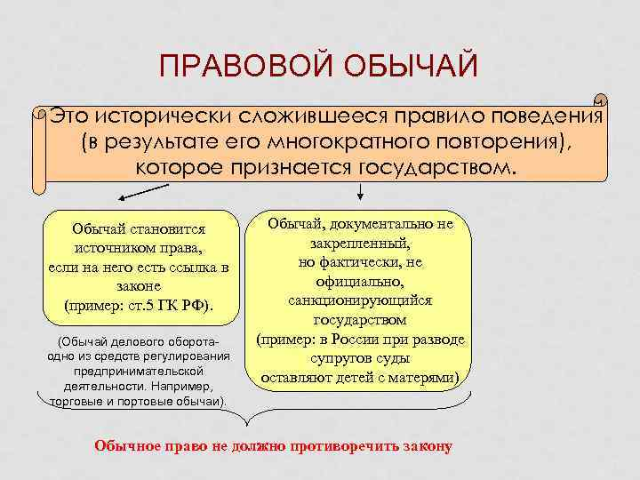

Slide 21
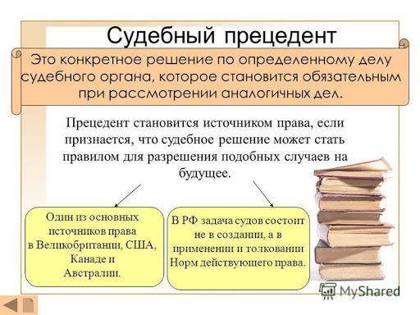

Slide 22
2. Судебный прецедент - это решение суда (обычно это высшая судебная инстанция в стране) по конкретному делу, которое затем становится образцом, обязательным правилом для решения аналогичных дел в будущем. В настоящее время такой источник широко используется в англосаксонских странах (например, общее право Англии). Прецедентное право чрезвычайно громоздко, запутанно и противоречиво, позволяет суду осуществлять правотворческие функции, как в случае отсутствия соответствующего закона, так и при его наличии.
3. Нормативный договор - это соглашение между различными субъектами права, в которых содержатся нормы права. Он является одним из основных источников международного права. В ряде случаев нормативный договор используется во внутригосударственном праве (Коллективные договоры между администрацией предприятия и трудовым коллективом и др.).
4. Религиозные тексты - это священные книги и сборники, которые непосредственно применяются в судебной и иной юридической практике. Этот источник применяется, в первую очередь, в мусульманском праве (Коран - собрание поучений и заповедей Аллаха, Сунна - жизнеописание пророка Мухаммеда).

Slide 23
5. Доктринальные тексты - это мнения, идеи и доктрины выдающихся ученых-юристов. В римском праве работы некоторых известных юристов (например, Ульпиана) зачастую составляли основу решения юридических дел. Судьи в англоязычных странах нередко основывают свои решения на трудах английских ученых. В мусульманских странах, созданные в XII-XIV в.в. труды арабских юристов, знатоков ислама (иджма) имеют официальное юридическое значение.
6. Общие принципы права - это руководящие, принципиальные положения, исходные начала всего права в целом либо определенной его отрасли. В соответствии с законодательством ряда западных государств, при отсутствии конкретной нормы, прецедента или правового обычая, возможно при решении юридических дел ссылаться на принципы справедливости, доброй совести, социальной ориентации права. Гражданское законодательство предусматривает использование общих начал и смысла гражданского законодательства (аналогия права) и требований добросовестности, разумности и справедливости, если невозможно применить аналогию закона.

Slide 24
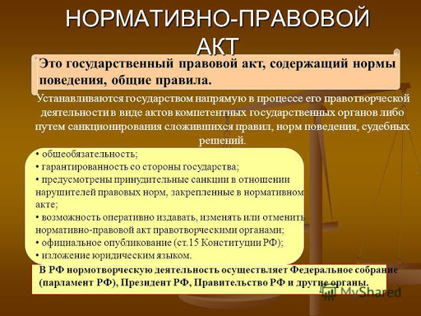

Slide 25
7. Нормативный правовой акт - это официальный письменный акт, изданный компетентным органом или принятый всеми гражданами государства в форме референдума, устанавливающий, изменяющий либо отменяющий нормы права. Это наиболее совершенный источник права, создающий основу для четкости, точности и стабильности правового регулирования, укрепления законности, доступности и обозримости правовых предписаний. Он облегчает надзор за исполнением юридических предписаний, их толкование, систематизацию, учет. Ему присуща письменная, строго документированная форма и особый, четко регламентированный процессуальный порядок принятия и опубликования.
Нормативные акты классифицируются по их юридической силе, определяемой компетенцией и положением издавшего их органа в механизме государства, а также характером самих актов.
Различаются:
- конституция - основной закон государства;
- конституционные законы;
- обыкновенные законы;
- подзаконные акты (указы, постановления, инструкции, декреты, ордонансы и др.).

Slide 26
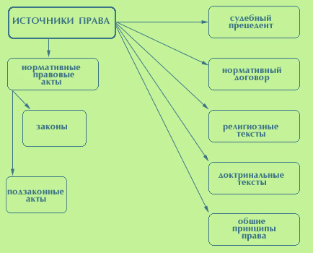

Slide 27
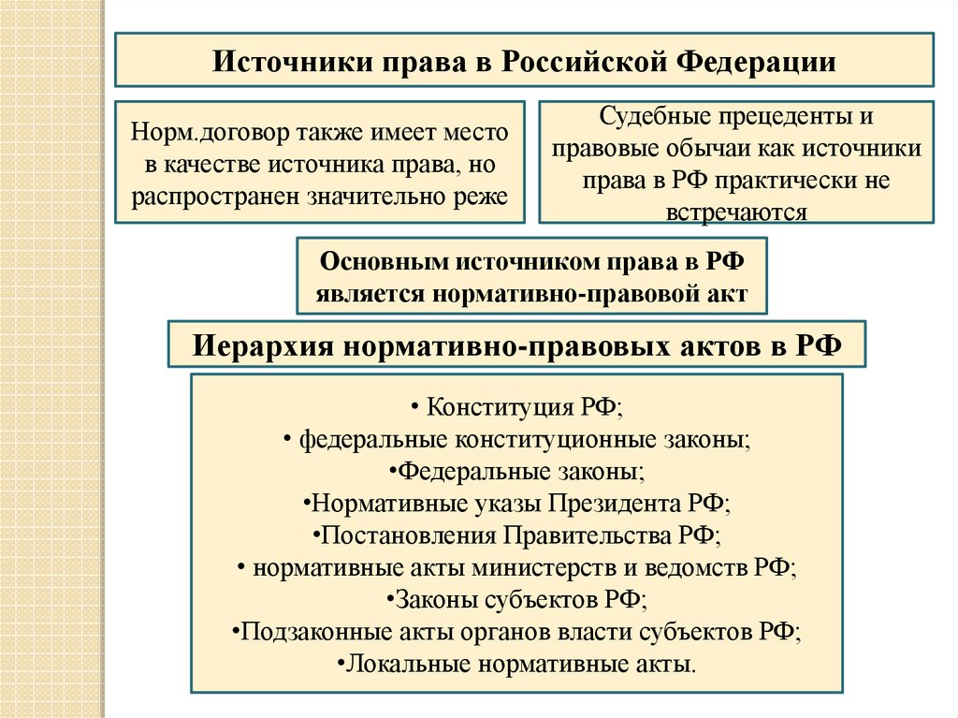

Slide 28
5. Понятие и виды законов.
Конституция, конституционные и обыкновенные законы
Закон - нормативный акт, принятый в особом порядке высшим представительным органом законодательной власти либо непосредственным волеизъявлением населения путем референдума и регулирующий наиболее важные и устойчивые общественные отношения. Законы составляют основу правовой системы государства, ее центральную часть.
Закон - высшая форма выражения государственной воли народа, непосредственное воплощение его суверенитета. Он устанавливает отправные начала правового регулирования, придает ему единство. Нормы, содержащиеся в актах других органов, основываются на нормах закона, развивают и конкретизируют его положения, являются производными от них.

Slide 29
Конституция определяет и закрепляет:
- организацию государственной власти;
- закрепляет основы конституционного строя;
- основные права и обязанности граждан;
- государственное устройство;
- систему государственных органов, их полномочия и порядок формирования;
- основы правосудия;
- избирательную систему.
Конституция - государственно-политический документ учредительного характера, основополагающее начало всей правовой системы, юридическая база для текущей законодательной и всей правотворческой деятельности.

Slide 30
Конституционные законы (в некоторых зарубежных странах, например, во Франции, их называют органические законы) - это такие акты, необходимость принятия которых предусмотрена непосредственно Конституцией. Они являются своеобразным продолжением Конституции, их нормы развивают и конкретизируют отдельные ее положения (законы о Конституционном суде, об Уполномоченном по правам человека и др.). Для конституционных законов установлена более сложная процедура их прохождения и принятия.
Обыкновенные законы, издающиеся в процессе текущей законодательной деятельности, составляют основную массу законов. Они, в свою очередь, делятся на кодификационные и текущие.
Кодификационный закон определяет нормативные основы отдельной отрасли (института) законодательства, регулирует значительную и достаточно обширную сферу отношений (имущественные, трудовые, борьба с преступностью и т.д.). Он является единым внутренне связанным документом, включающим как проверенные жизнью, общественной практикой действующие нормы, так и новые правила, обусловленные динамикой социальной жизни, назревшими потребностями развития общества.

Slide 31
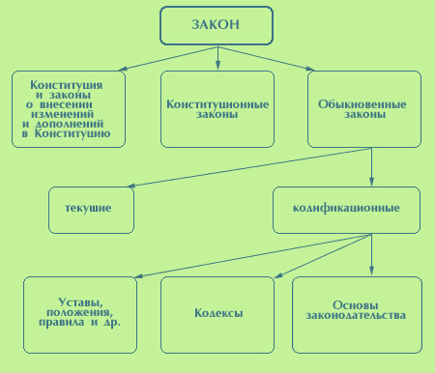

Slide 32
6.Подзаконные нормативные акты - это принятые компетентным органом и устанавливающие нормы права юридические акты, которые основаны на законе и не противоречат ему. Вся система таких актов строится на строгой их соподчиненности между собой.
В зависимости от органа, принявшего подзаконный нормативный акт, их можно разделить на общие, ведомственные, местные и локальные (внутриорганизационные).
1. Общие подзаконные акты издаются правотворческими органами общей компетенции. С их помощью осуществляется оперативное государственное руководство и координация экономической, политической и социально-культурной жизни страны.
Главное место в системе подзаконных актов принадлежит:
- указам Президента как главы государства, которые обладают наибольшей юридической силой после закона и регламентируют основные направления внутренней и внешней политики государства;
- акты правительства (следующая ступень), принимаемые на основе и во исполнение законов и указов Президента и решающие оперативные вопросы управления экономикой, социально-культурным строительством, обороной страны и т.д.

Slide 33
2. Ведомственные нормативные акты принимаются в пределах своей компетенции министерствами, госкомитетами и иными ведомствами, регулируют отношения, складывающиеся внутри соответствующего ведомства (таможенные, транспортные, банковские отношения, вопросы организации образования, охраны здоровья и т.д.). Обычно такие акты издаются в форме приказов, инструкций, постановлений, распоряжений, положений, писем, указаний, уставов и др.
В ряде случаев министерствам и ведомствам предоставляется право издавать нормативные акты, действие которых распространяется и на неподчиненные непосредственно им объекты управления, а также на граждан.
3. Местные нормативные акты принимаются представительными и исполнительными органами на местах (в районах, городах и т.д.). Это органы местного самоуправления.
4. Локальные (внутриорганизационные) нормативные акты принимаются в пределах своей компетенции администрацией предприятий, учреждений, организаций для регулирования их внутренней деятельности (организация труда, служебная дисциплина) и распространяют свое действие на работников (членов) соответствующих предприятий, учреждений, организаций.

Slide 34
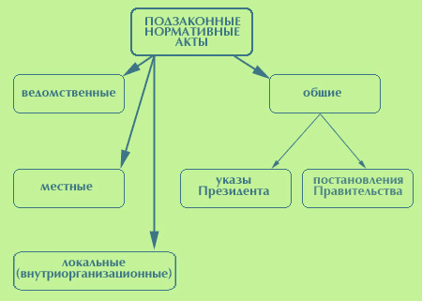

Slide 35
7. Действие нормативного акта во времени,
в пространстве и по кругу лиц
По общему правилу нормативный акт применяется к отношениям, имевшим место после его вступления в силу и до утраты им силы.
В основном существуют следующие способы вступления нормативного акта в силу:
- указание в самом акте либо в акте о вступлении его в силу календарной даты начала его действия;
- указание определенного факта, события, с которыми связывается вступление акта в силу (с момента принятия, с момента опубликования и т.д.).
Если в принятом нормативном акте не определены такие дата, факт, событие, то применяются установленные законодательством общие правила вступления акта в силу. Так, например, по действующему законодательству многих государств, законы вступают в силу по истечении десяти дней со дня их официального опубликования. При этом перечень официальных изданий, определяются в нормативных актах.

Slide 36
Нормативные акты перестают действовать в силу различных обстоятельств. Акт временного действия теряет юридическую силу по истечении того срока, на который он был рассчитан (конкретная дата или наступление определенного события: отмена чрезвычайного положения, прекращение военных действий и т.д.). В иных случаях нормативный акт утрачивает силу в результате его официальной отмены. Кроме того, нормативный акт фактически утрачивает силу вследствие издания нового акта той же или вышестоящей юридической силы, содержание которого противоречит старому акту. Отсутствие официальной отмены в случае противоречия старого и нового акта в принципе ненормально, так как зачастую создает путаницу в правовом регулировании, споры и ошибки в юридической практике. Нормативный акт также фактически теряет свою силу, если он противоречит международному договору, а также, если он специальным решением Конституционного суда признается неконституционным.
По общему правилу закон не имеет обратной силы, т.е. не действует на те факты, события, отношения, которые имели место до вступления его в силу. Он действует только в отношении тех обстоятельств и случаев, которые возникли после введения его в действие.

Slide 37
Юридическая практика выработала два типичных исключения из принципа «закон обратной силы не имеет».
Во-первых, он имеет обратную силу, если специально предусматривает применение своих норм к отношениям, возникшим до вступления этого закона в силу.
Во-вторых, имеют обратную силу законы, устраняющие или смягчающие уголовную либо административную ответственность или иным способом улучшающие положение правонарушителя. В этом проявляется гуманная природа законодательства, его забота о личности.
По общему правилу нормативный акт действует на всей территории, на которую распространяет свои властные полномочия соответствующий правотворческий орган.
В отдельных случаях нормативные акты могут иметь ограниченную сферу действия, т.е. распространять свое действие только на определенную часть территории.
На территории государств их законодательство действует на всех субъектов права, находящихся на ее территории - на граждан, иностранных граждан, лиц без гражданства (апатридов), на государственные органы, общественные организации, юридические лица. Также на их граждан ее законодательство распространяется и тогда, когда они находятся за рубежом.

Slide 38
Многие законы распространяют свое действие не на всех граждан, а на их конкретную категорию, определяемую каким-либо общим признаком (студенты, пенсионеры, работники железнодорожного транспорта и т.д.). Из общего принципа равноправного правового положения граждан государств, иностранных граждан и лиц без гражданства есть определенные исключения, связанные с отсутствием гражданства у последних категорий лиц. Так, они не могут служить в Вооруженных силах страны, пользоваться избирательными правами, занимать ряд должностей в государственном аппарате. На иностранцев, обладающих дипломатическим иммунитетом (право экстерриториальности), в соответствии с действующим законом и международными договорами в случае совершения ими правонарушений не распространяется Уголовный кодекс и Кодекс об административных правонарушениях.

Slide 39
Понятие и виды правоотношений
Правоотношение - урегулированные правом волевые общественные отношения, участники которых наделены субъективными правами и юридическими обязанностями.
Правоотношения охраняются и защищаются государством своими принудительными средствами.
Виды правоотношений могут быть выделены по разным основаниям.
В системе права правоотношения делятся на:
- конституционные;
- гражданско-правовые;
- семейные;
- уголовные и прочие правоотношения.
По функциям права правоотношения делятся на:
- регулятивные, которые связаны с установлением позитивных прав и обязанностей и их реализацией (трудовые, пенсионные отношения, осуществление избирательного права и т.д.). Они представляют собой нормальное явление в жизни общества, являются формой осуществления норм права;

Slide 40
- охранительные, которые возникают в результате нарушения правовых предписаний, и их цель – защита существующего правопорядка, возмещение причиненного вреда, наказание правонарушителей. Например, отношения, возникающие между правоохранительными органами, с одной стороны, и личностью – с другой, в случае совершения ею преступления.
По методам регулирования все правоотношения делятся на:
- управленческие, основанные на властных взаимоотношениях субъектов (директор завода и работник);
- договорные, для которых характерно равенство сторон, автономное положение их относительно друг друга (взаимоотношения коммерческих фирм).

Slide 41
В зависимости от взаимоотношений субъектов правоотношения делятся на:
- относительные, в которых четко определяются и управомоченный, и обязанный субъект (договор купли-продажи, трудовое правоотношение и др.);
- абсолютные, в которых персонально определено лишь управомоченное лицо, а обязанными являются все остальные субъекты, призванные воздерживаться от посягательств на интересы управомоченного (право собственности, авторские правомочия и др.).

Slide 42
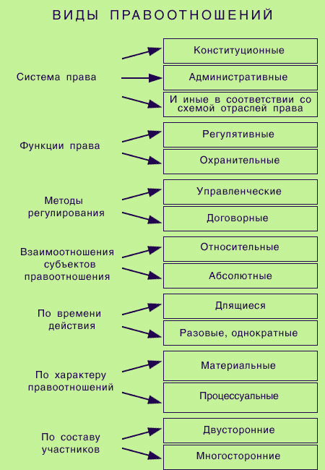
ВИДЫ ПРАВООТНОШЕНИЙ

Slide 43
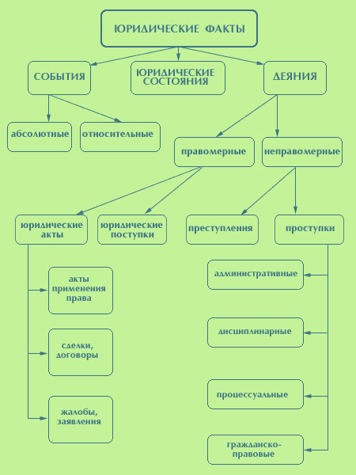
ЮРИДИЧЕСКИЕ ФАКТЫ

Slide 44
ГЛОССАРИЙ
Norm of law-rule (Latin) - this is usually a precise prescription. As a specific pattern, the benchmark model groups of people, it is necessary in the human community, especially in a modern society characterized by complexity and diversity of social ties.

Slide 45
The structure of the law is the set of its constituent elements, ensuring its functional independence.
Elements of norm of law:
- hupothesis-гипотеза
-disposition-диспозиция
-sanction-санкция

Slide 46
Sources of law-sources of law - it is acting in official state documents establishing or authorizing the rule of law, external expressions of legislative activity of the state, by means of which the legislator will become mandatory for execution.

Slide 47
The concept and characteristics of law
1.Rule of law . The regulatory role of the law as expressed in the fact that the person body, organization acting in accordance with their regulations or require other subjects appropriate behavior , and that the violation of their requirements is the use of pressure on the offender. In the first case the norm acts as a scale measure behavior pattern of certain relations , in the second - it is a means of assessing a particular act as lawful or unlawful , the basis to bring the offender to legal liability.
The rule of law is not simply a statement of fact or a reflection of reality , not a recommendation , or a wish call. This is a government decree, which has a definitive character , prescription , how people should or could behave in a particular life situation . Any legal norm is an imperative in view of the fact that it was published or authorized government bodies , is the personification of the state will , acts as obligatory requirement , protected against violations of the state compulsory measures of exposure. Behind it are the power and authority of the state .

Slide 48
2 . Legal rule - the rule is of a general nature . It is not for any particular case or circumstance , and one or another kind of cases , circumstances and thus to a certain category of public relations (rules enter into a civil contract , commercial dispute resolution procedure , the hiring process , etc. . ) . The general character of the legal standard means:
- Firstly, that it is designed for your exercise whenever there circumstances provided for in this rule , it does not cease to have effect after a single use , and acts constantly and continuously . For example, under the provisions of the Criminal Code fall all crimes already committed a certain type , and possible future actions , corresponding to features of a rule ;
- Secondly , the general nature of the rule is characterized by unspecific personal destinations - it extends to not individually identified , and any other persons who enter or may enter into a legal relationship based on it , is addressed , as a rule, group of persons defined by common features (citizens , parliamentarians , senior citizens , businesses , etc.). Precisely because of these properties norm serves a single scale , a measure of human behavior.

Slide 49
The structure of the law
The rule of law is composed of :
- Hypothesis - an indication of the conditions under which the rule should be implemented ;
- Disposition - definition of the rules of conduct ( legal duties or powers );
- Sanctions - coercive measures used in violation of the requirements of the disposition .
Regulation and protection of legitimate actions for violations of legal regulations determine the division of all norms of behavior rules into two main types :
- Norm of positive regulation, which set out the rights and responsibilities of creative organizing nature aimed at regulating lawful behavior , formulate positive commandments in the law (the right to entrepreneurship, the obligation to pay taxes, etc. );
- Law enforcement standards , which, being a negative response of the state misconduct , provide legal coercion to offenders ( criminal law , penalties for breach of contract , etc.).

Slide 50
Types of law
Classification of the law on the species produced on various grounds.
1. By branches of law rules of law are divided into:
- The rules of constitutional law;
- The rules of administrative law;
- Criminal law, etc.
2. Also isolated:
- The substantive law that define the content of the rights and responsibilities;
- The procedural rules of law that govern the procedure, procedure implementation of the first group norms.
3. As already mentioned, the rule of law can be:
- Positive regulation;
- Law enforcement.

Slide 51
4 . Degree of precision and certainty in these factual circumstances of the case the hypothesis of the rule of law are divided into:
- Certain ;
- Relatively - defined .
Normally, with a certain hypothesis conditions of its realization are so clear and obvious, that in each case application of the rule need only ascertain their availability (reaching a certain age and the presence of seniority for a pension ) .
Normally, with a relatively definite hypothesis the presence or absence of conditions implementing rules is not obvious to all and is determined in each case by the competent authority . There are insufficient and only a simple statement of verification of such conditions , and their need to establish a formal (eg , extremely minor violations by the debtor of the secured obligation , as well as a clear disproportion between the pledgee's claims and value of the mortgaged property).

Slide 52
Types of sources of law
Sources of law - is acting in an official state document establishing or authorizing the rule of law , external expressions of legislative activity of the state, by means of which the legislator will become mandatory for execution.
In the history of the law there are several types of sources of law :
1. Legal practice - it is a rule of conduct , which historically in constant repetition in force for a long time and sanctioned by the state as a compulsory rule. Customary law was the main source of law in the early stages of the development of the slave and feudal law .
Civil law recognizes as a source of civil law business custom , ie prevailing and widely used in any field of business rule of conduct , not provided for by law , regardless of whether it is recorded in a document ;

Slide 53
2 . Judicial precedent - the court's decision (usually the highest court in the country) in a particular case , which then becomes a model , a mandatory rule for solutions of similar cases in the future. Currently, such a source is widely used in Anglo-Saxon countries (eg , the common law of England). Case law is extremely cumbersome, confusing and contradictory , allows the court to exercise law-creating function , as in the absence of the relevant law , and when it is available.
3 . Normative agreement - an agreement between the entities that contain the rule of law . He is one of the main sources of international law. In some cases, standard contract used in domestic law ( collective agreements between management and the workforce of the enterprise , etc.).
4 . Religious texts - is sacred books and collections that are directly applicable in judicial and other legal practice. This source is used primarily in Islamic law ( the Koran - a collection of the teachings and commandments of Allah, the Sunnah - the biography of the Prophet Muhammad ) .

